Slide 1
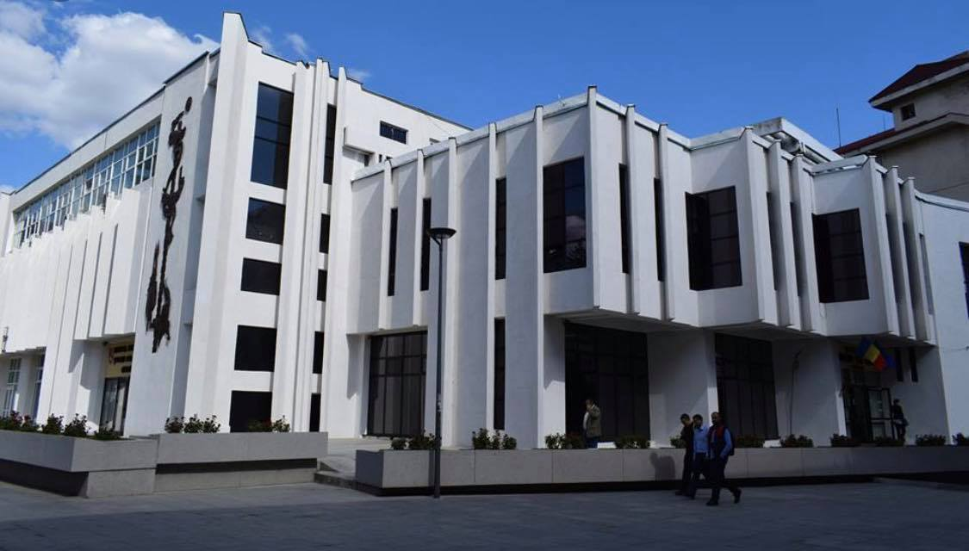
Le musee “Stefan cel Mare” Vaslui

Slide 2
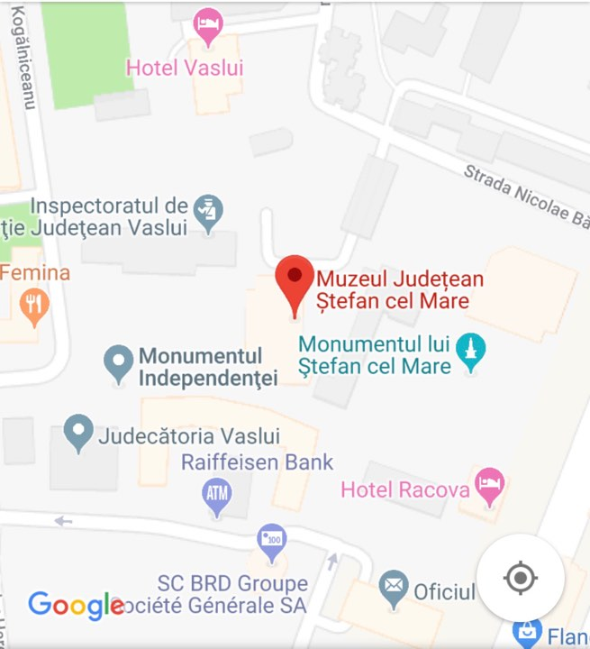
Emplacement
Il est situé au milieu de la ville, numéro deux, la rue Hagi Chiriac

Slide 3
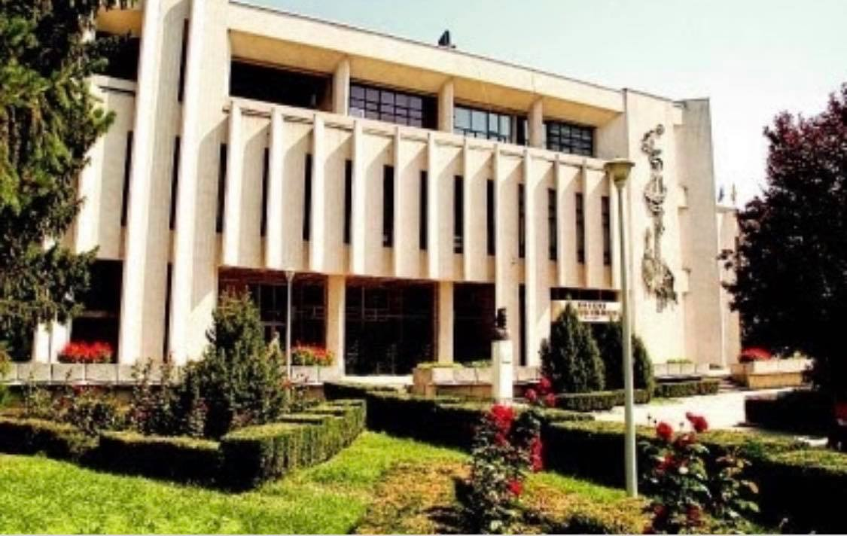
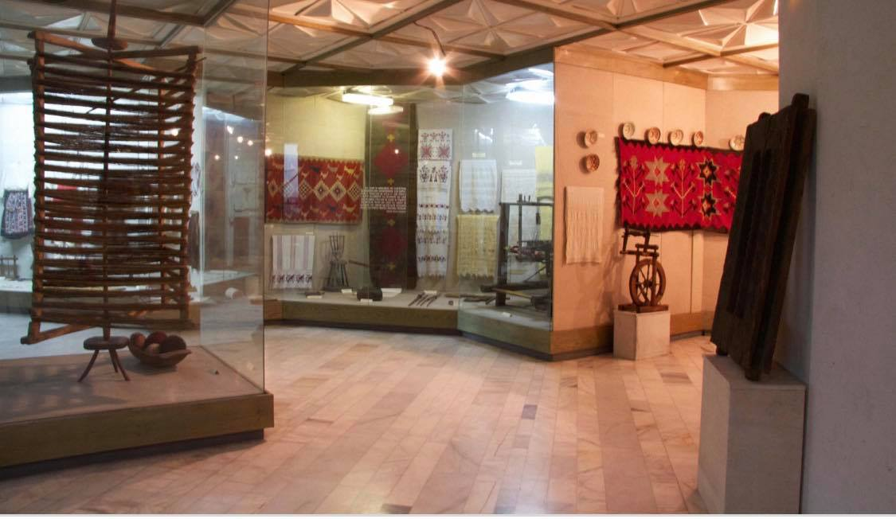
Il a été crée le 18 octobre 1972 comme une institution encadrée au musée avec un profile d’histoire et d’ethnographie mais l’ouverture a été lE 27 Septembre 1975. Il a plusieurs sections trÈs intÉresantes il est une institution de base pour la promotion de notre culture surtout de l’histoire locale.

Slide 4
Il organise aussi des activités artistiques liées à la musique notamment la musique classique et instrumentale.
Actuallement une partie du musée est utilisée pour diverses activités comme:
des spectacles présentations des projets
lancements des nouveaux livres
court -métrages toutes organisées par des associations de bénévoles

Slide 5
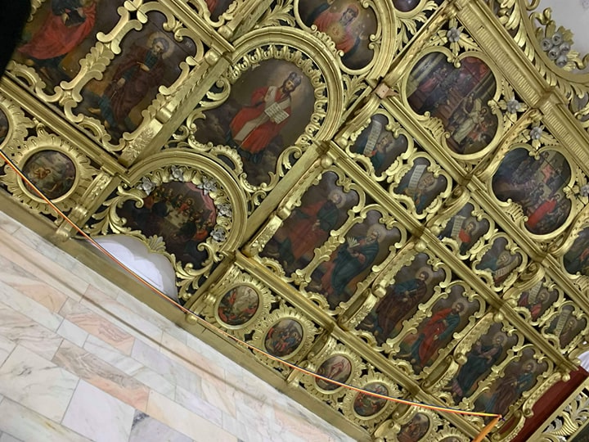
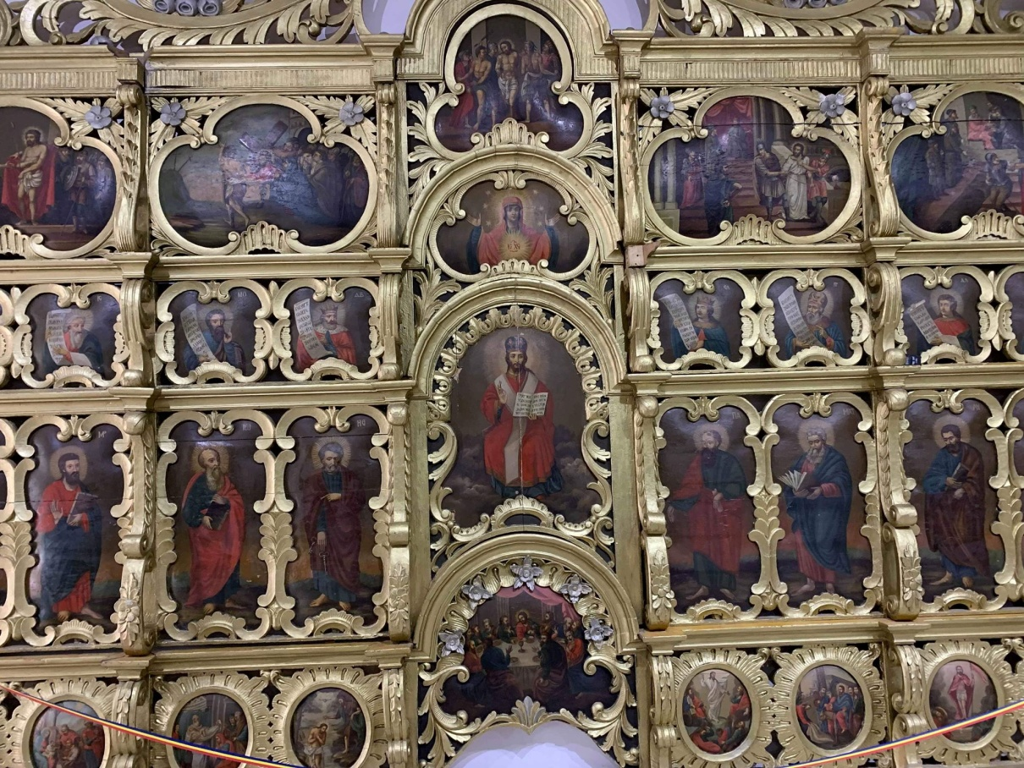
À l’entrée du musée, il y a le torse de Stefan Cel Mare (Etienne le Grand) Il a été un don offert au musée à son ouverture
Cette section a été rénovée il y a quatre ans et a apporté beaucoup de nouvelles expositions
Comme cette iconostase qui a appartenu à l’église saint Nicolas (sfântul Nicolae)
.

Slide 6
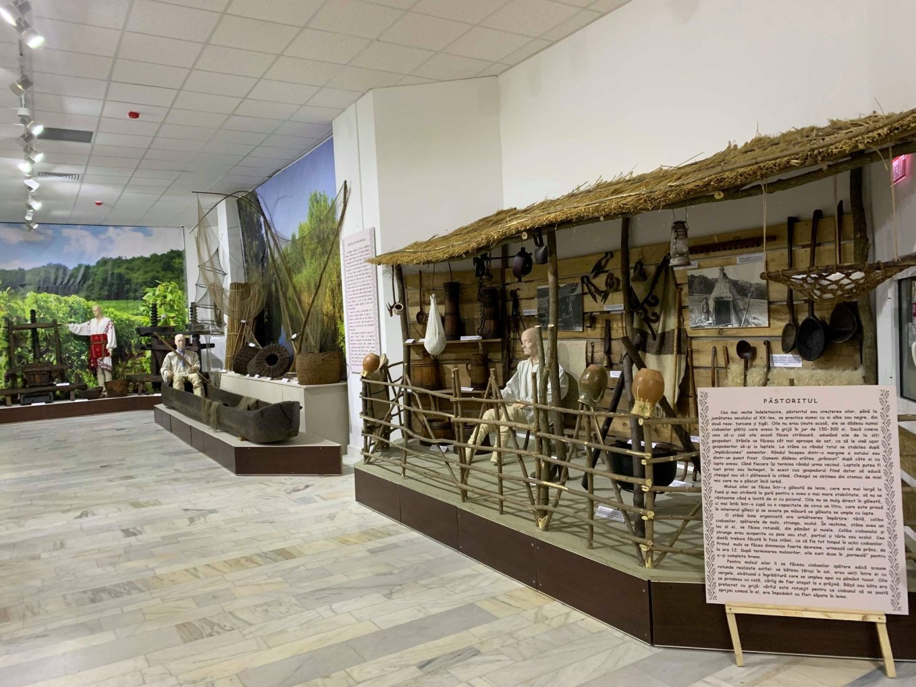
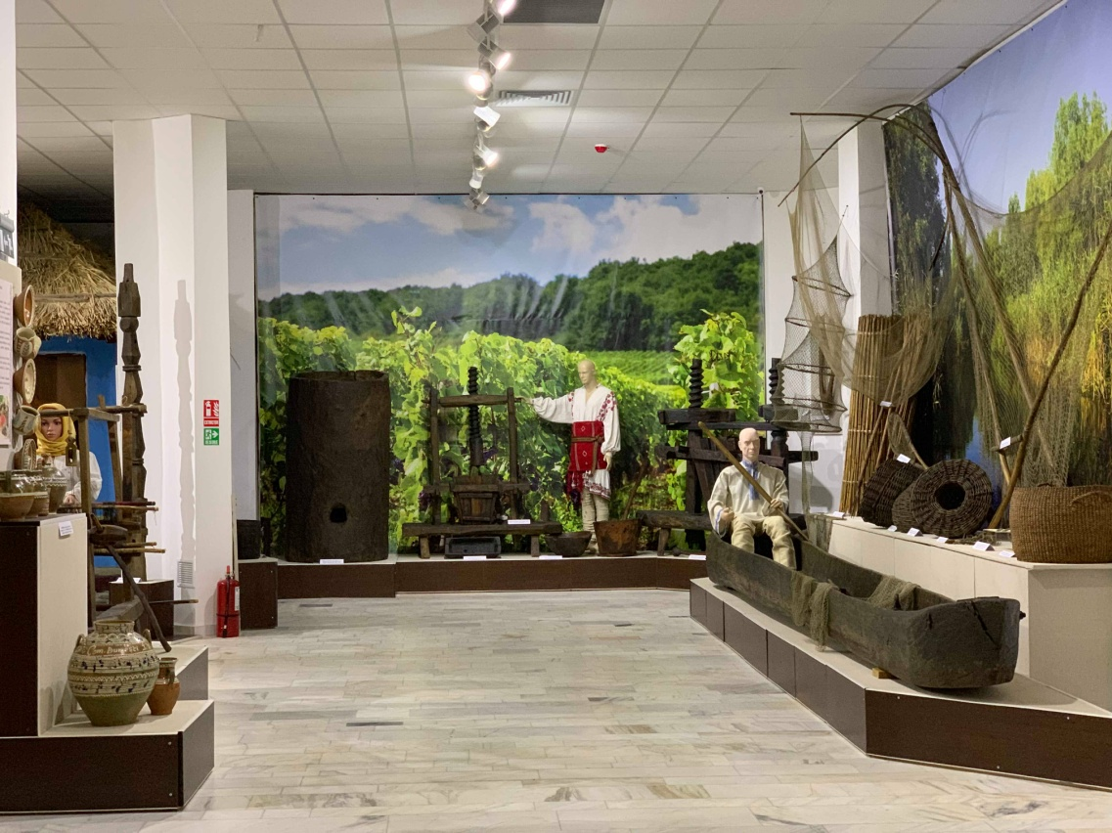
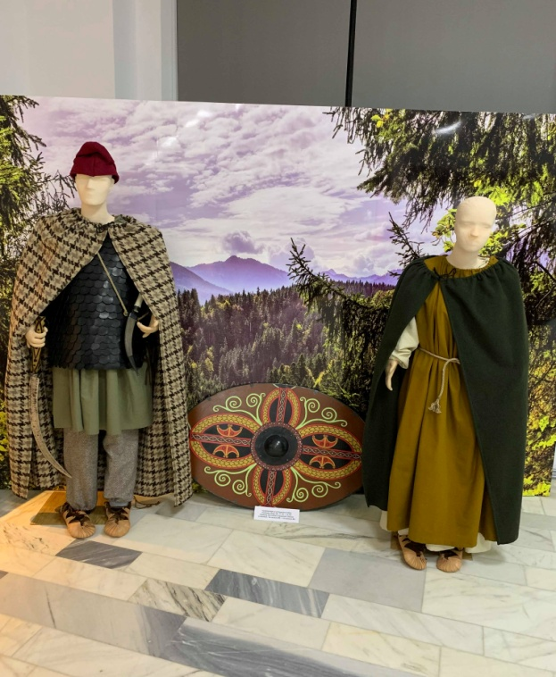
Le reste des exposés montre les occupations des habitants de notre ville dans des domaines divers comme la pêche, l’agriculture, le tissage. Tout cela se trouve au rez-de-chaussée.

Slide 7
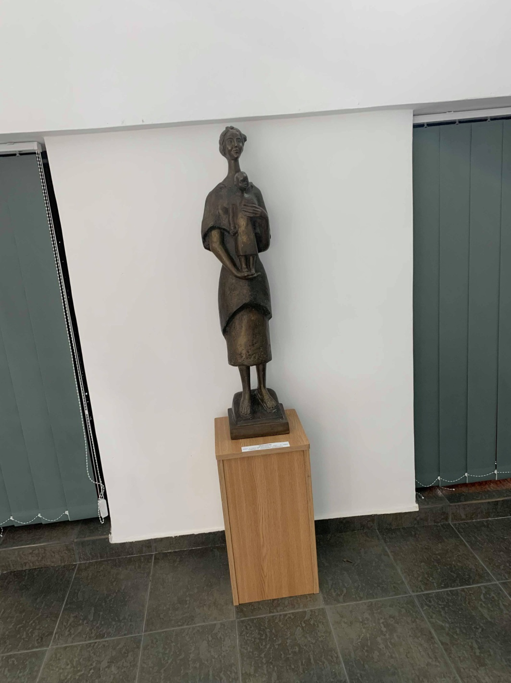
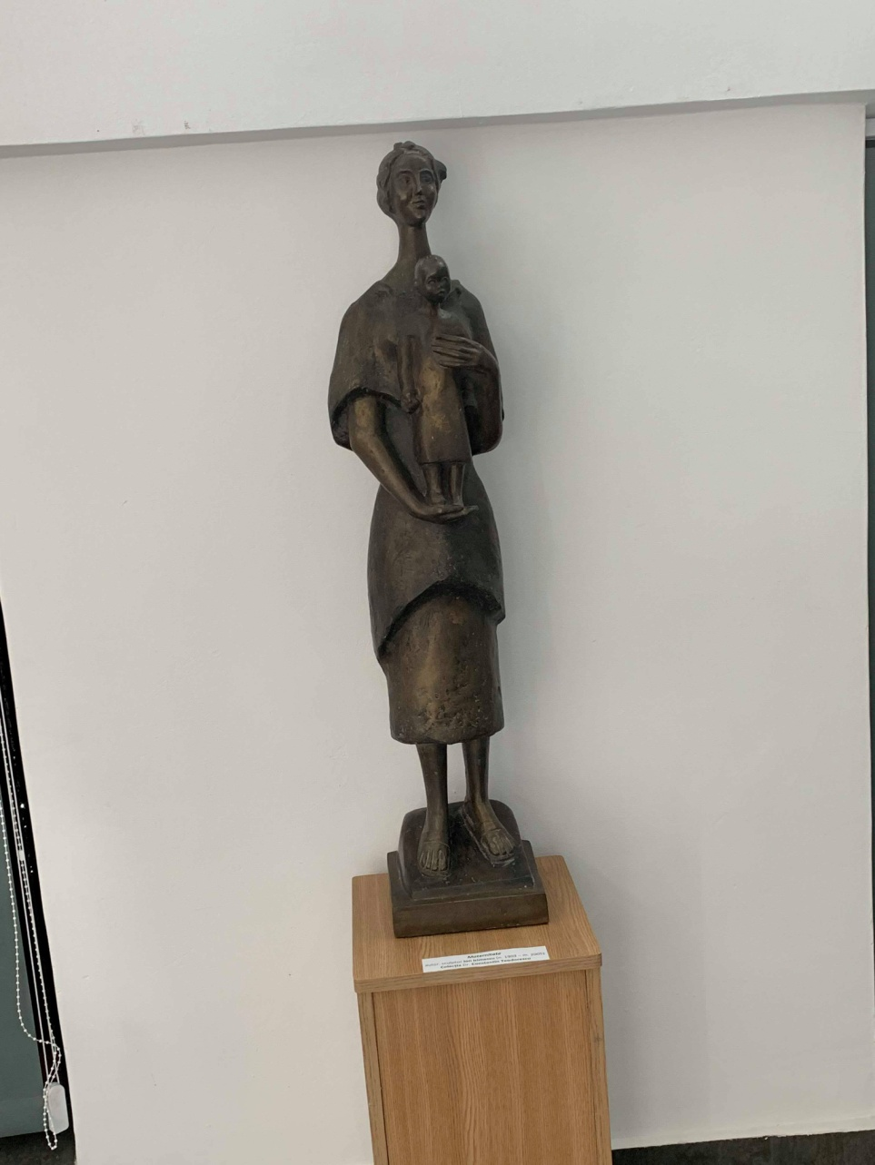
Le musée expose chaque mois un objet. Ce mois a comme sujet la maternité.

Slide 8
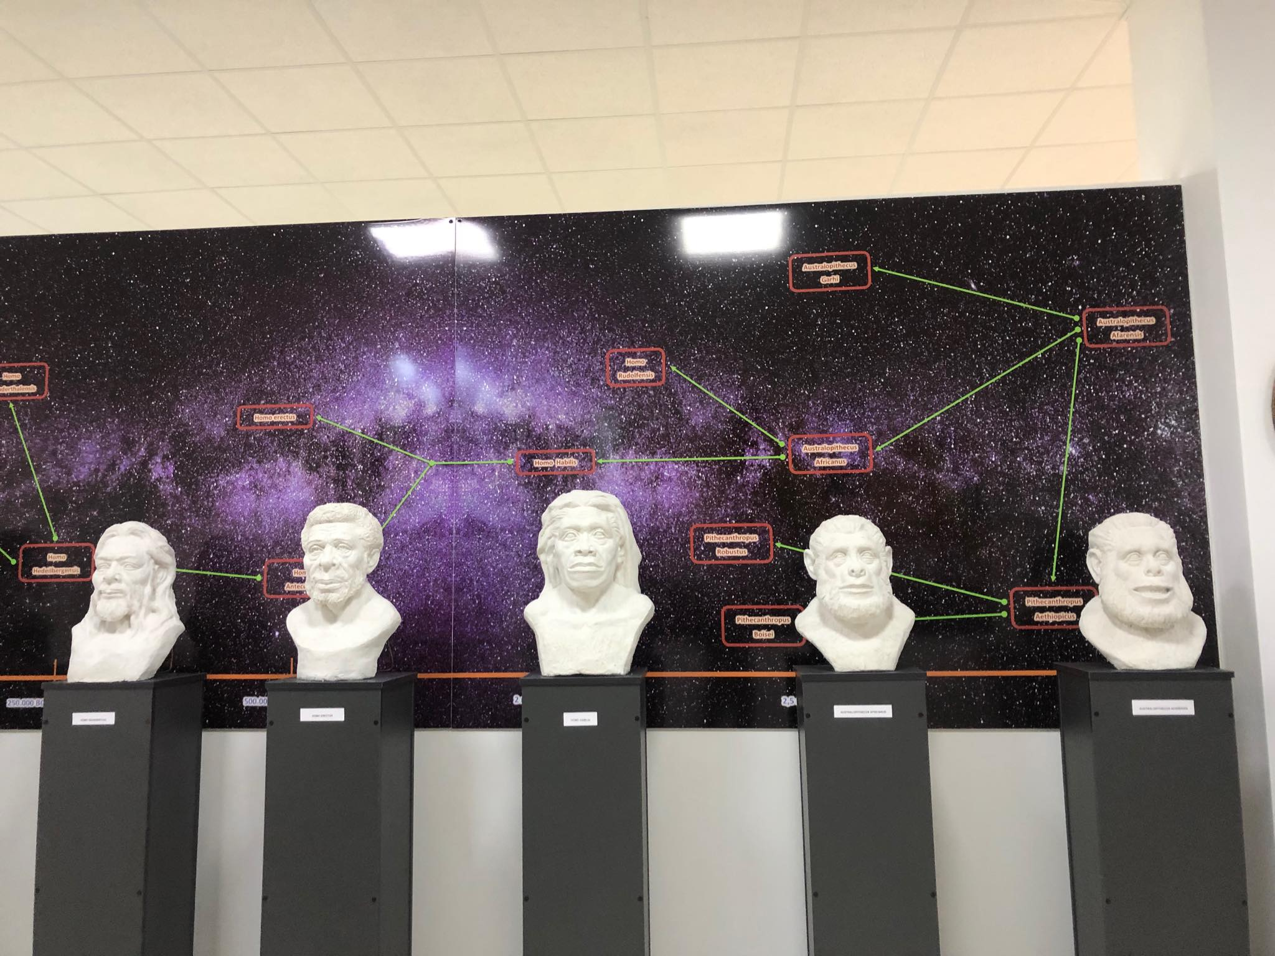
C’est ici que réside le département d’histoire. Voilà évolution humaine interprétée.

Slide 9
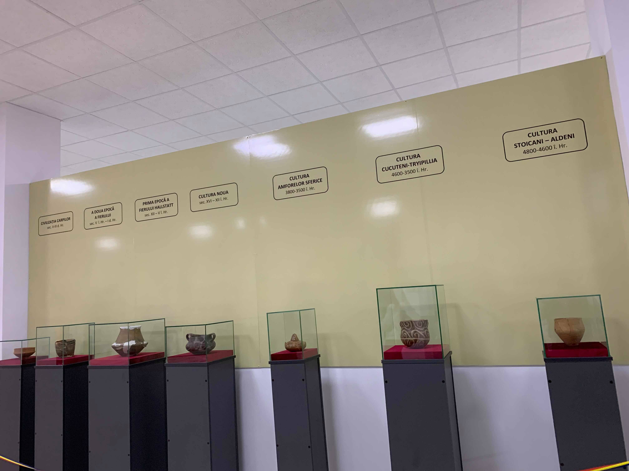
Il suit les principales cultures qui existaient dans le comté de Vaslui.

Slide 10
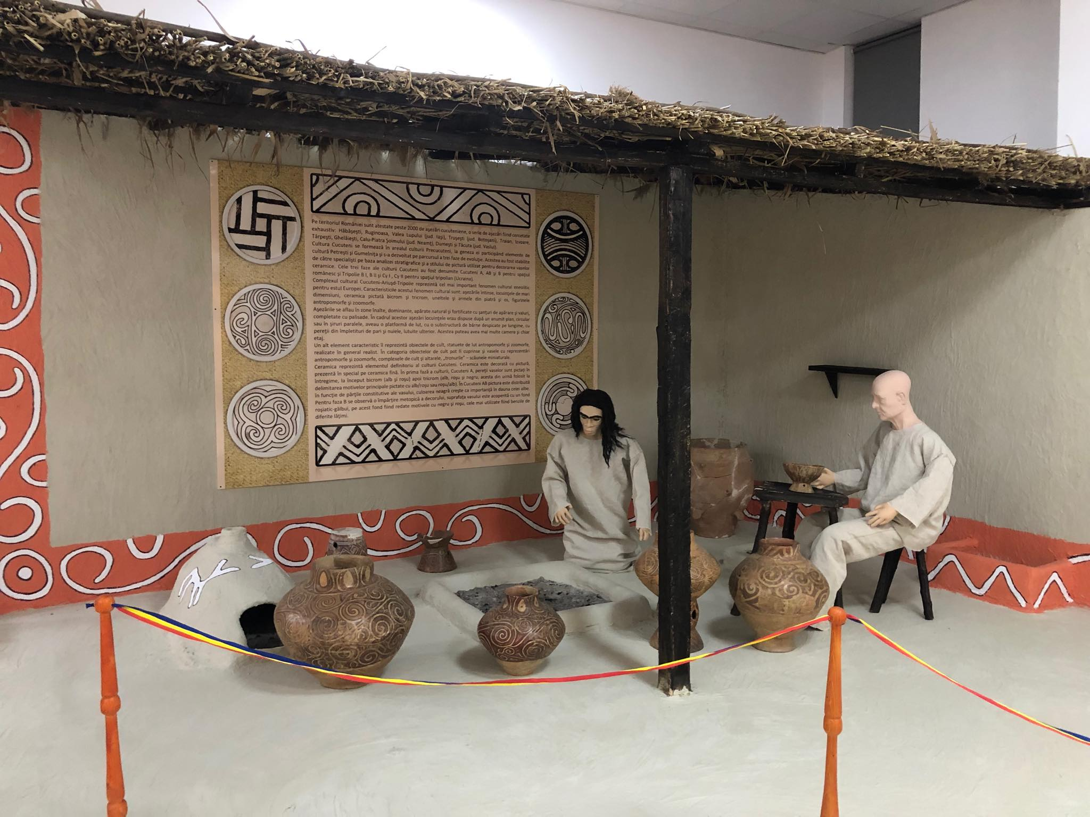
Ensuite, on entre dans la section où nous avons la culture Dumesti.

Slide 11
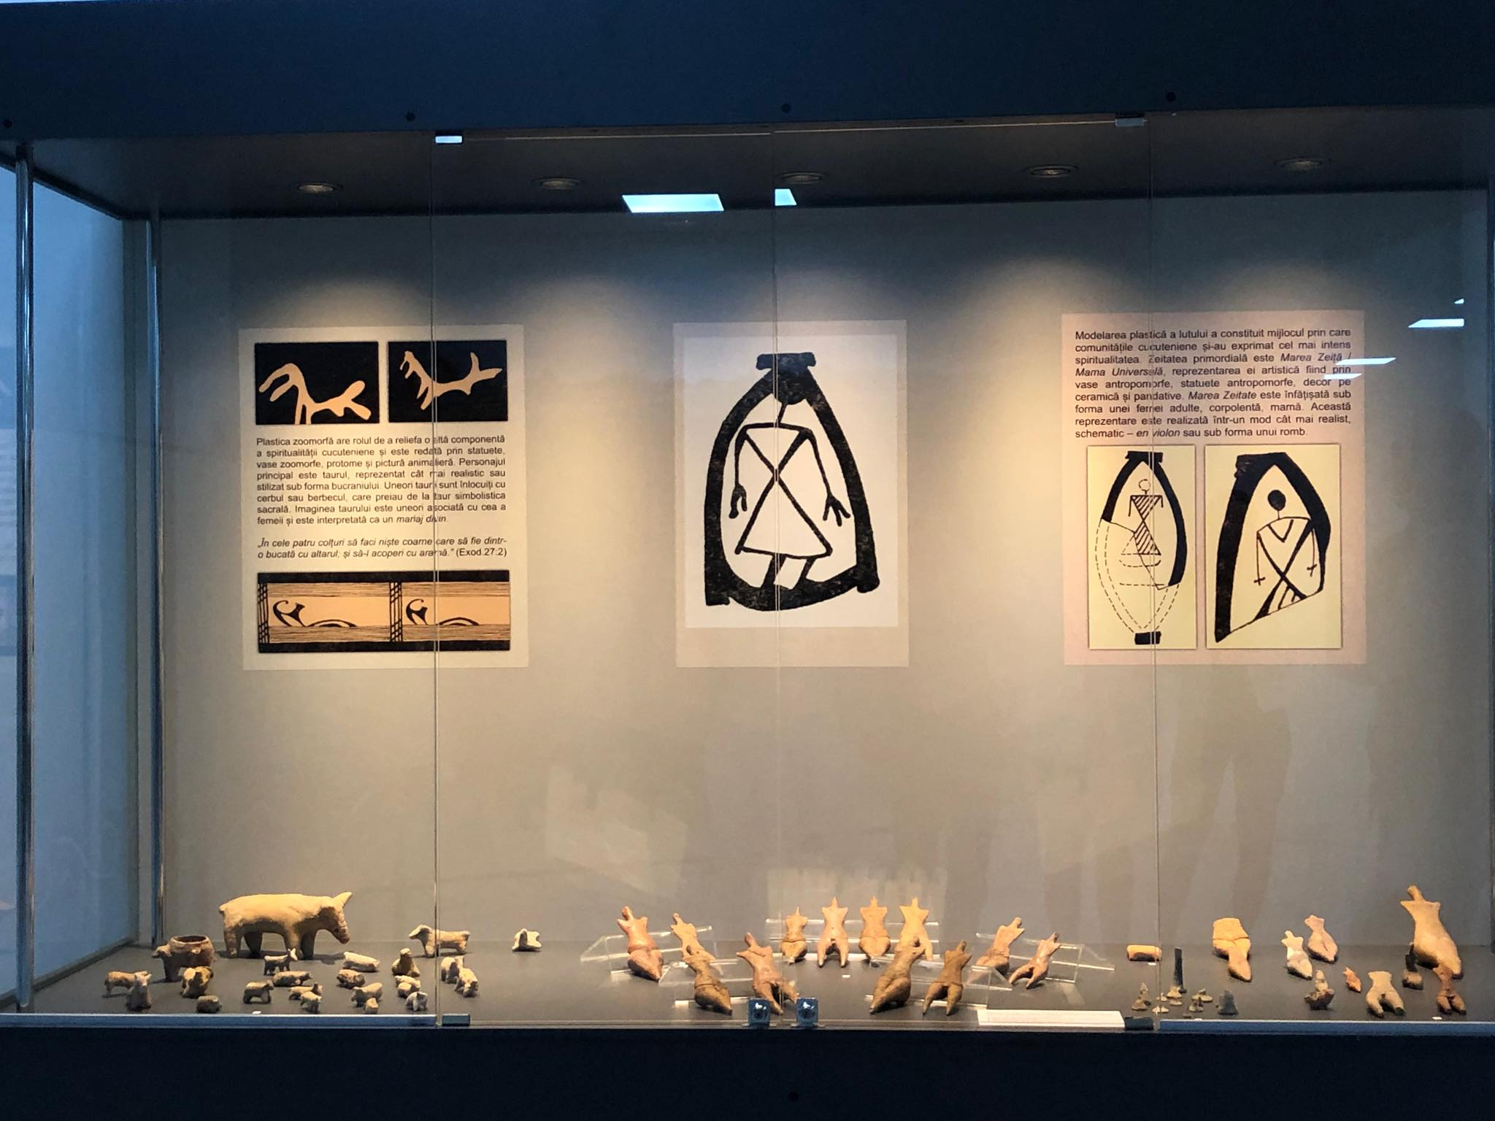
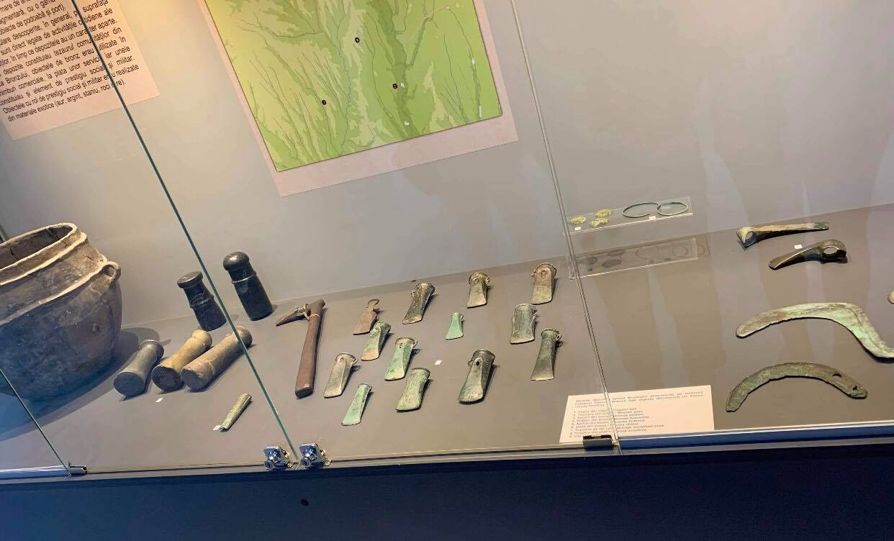
Au cours de la période paléolithique, le sablage et la transformation du bois ont été utilisés.
Suit l'âge du bronze et l'âge de pierre.

Slide 12
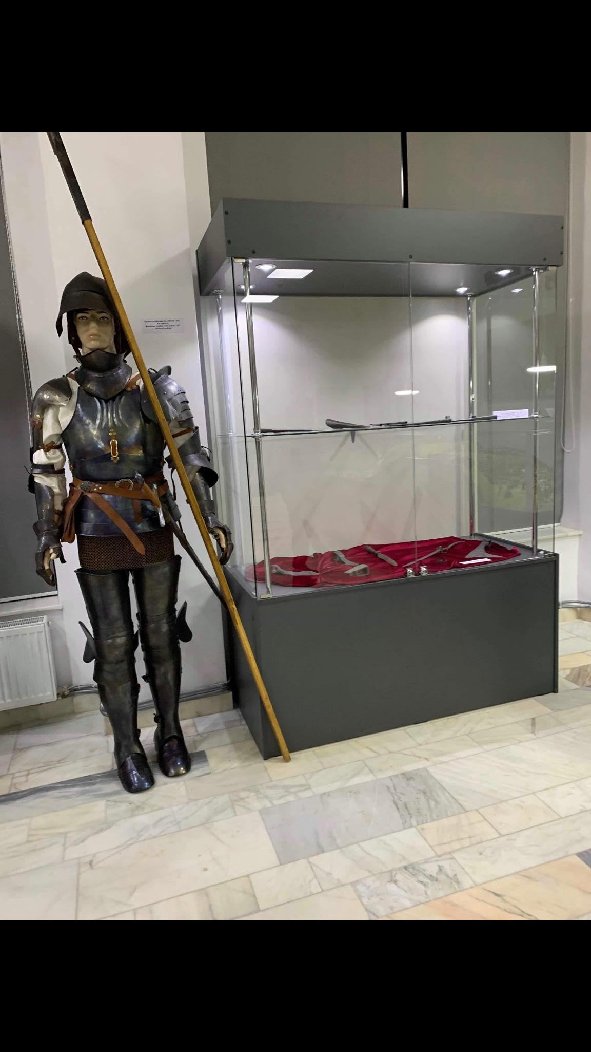
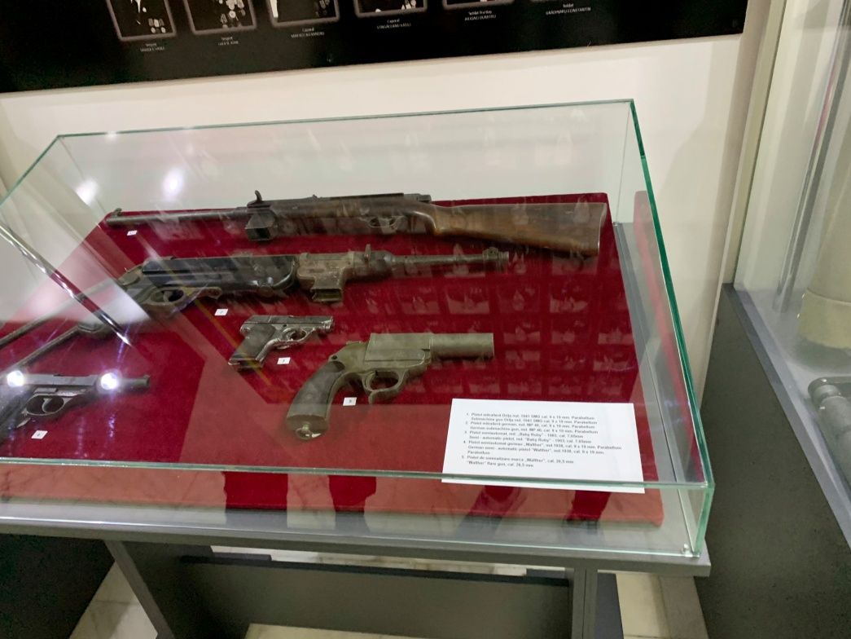
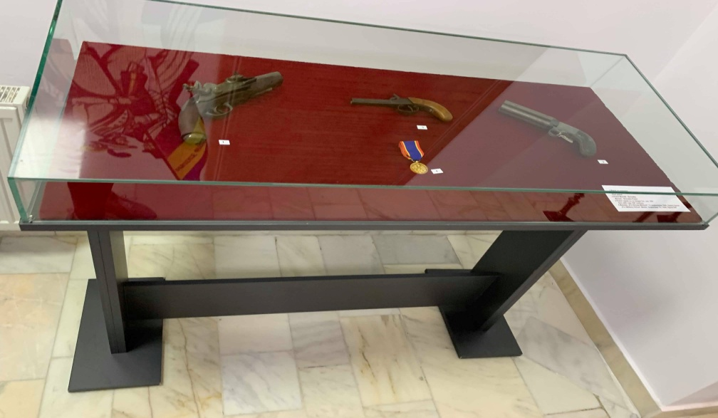
Suit le département d'archéologie et d'histoire médiévale
Ça commence par une exposition d'armes

Slide 13
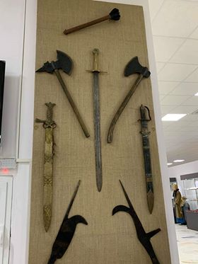
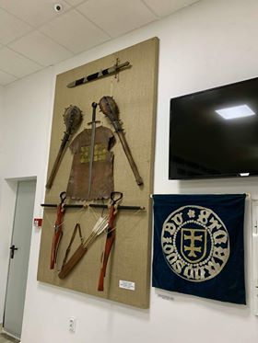
Voici une copie de l'épée d’Etienne le Grand.

Slide 14
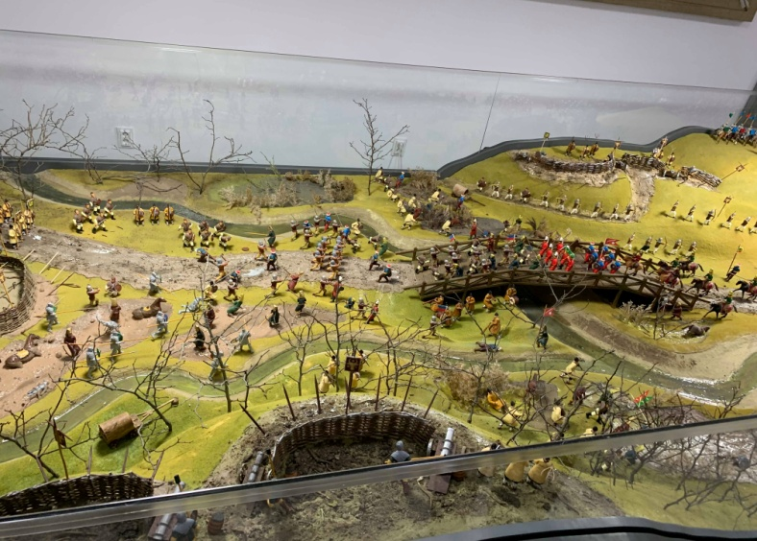
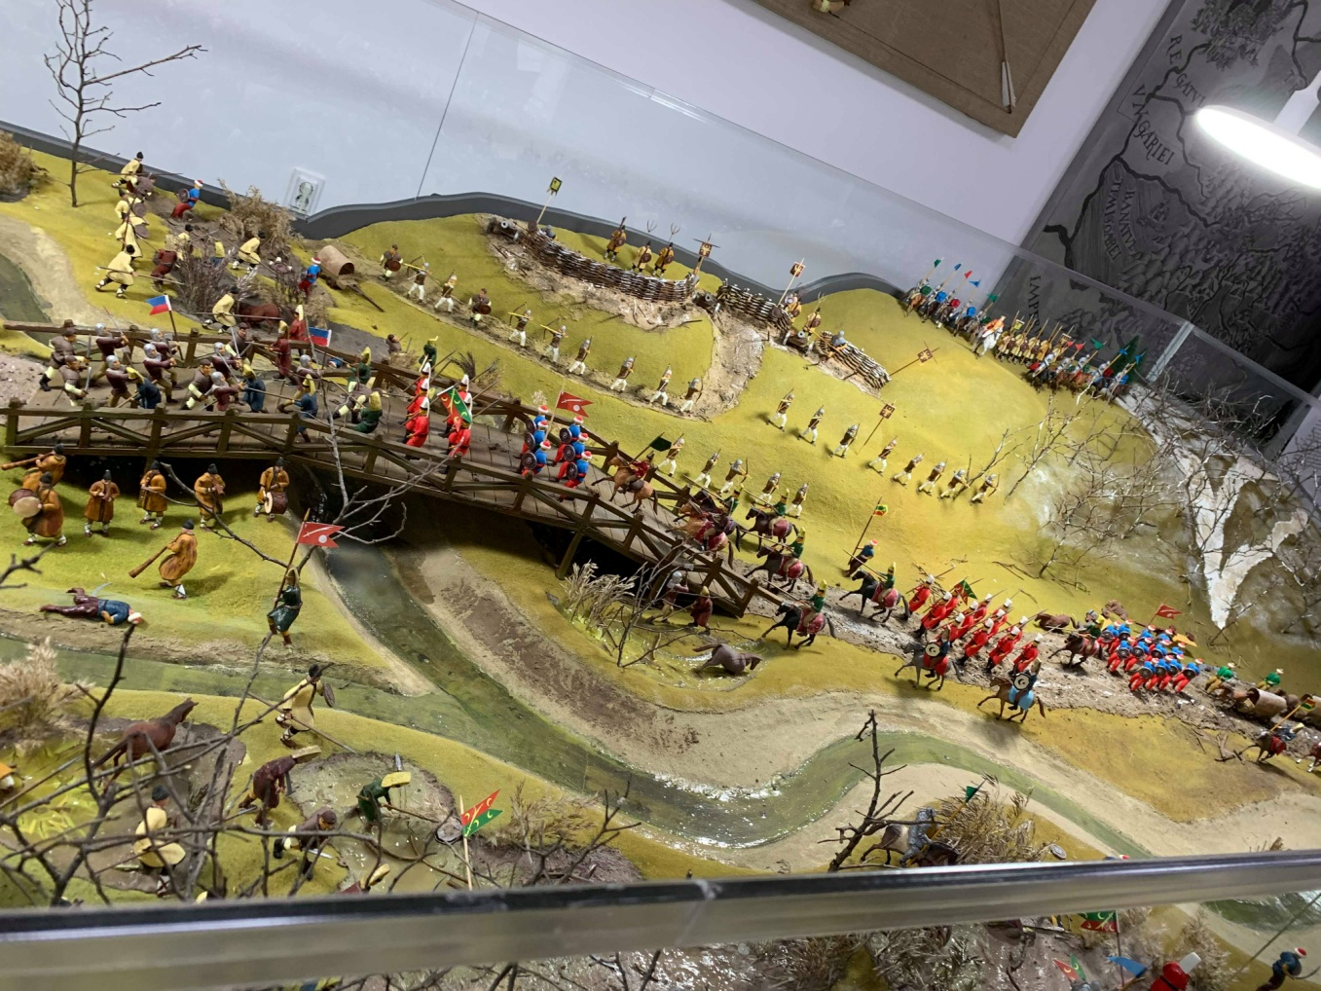
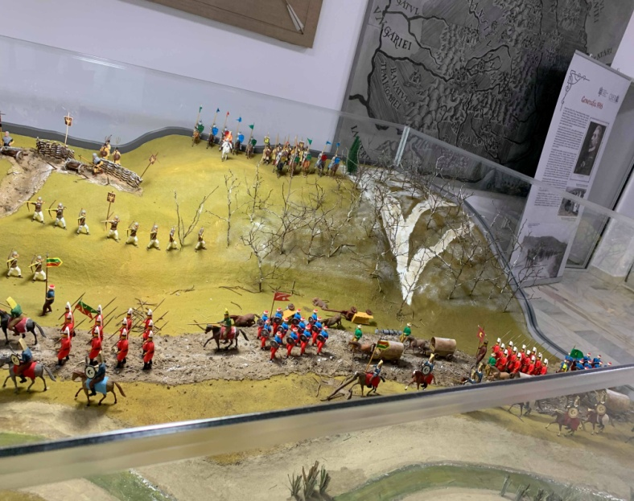
Une maquette de la bataille qui a eu lieu à Podul Inalt (Le pont haut) du 10 janvier 1475 est présentée
.
La scène est également accompagnée d'un enregistrement audio qui ressemble presque à l'atmosphère d’alors

Slide 15
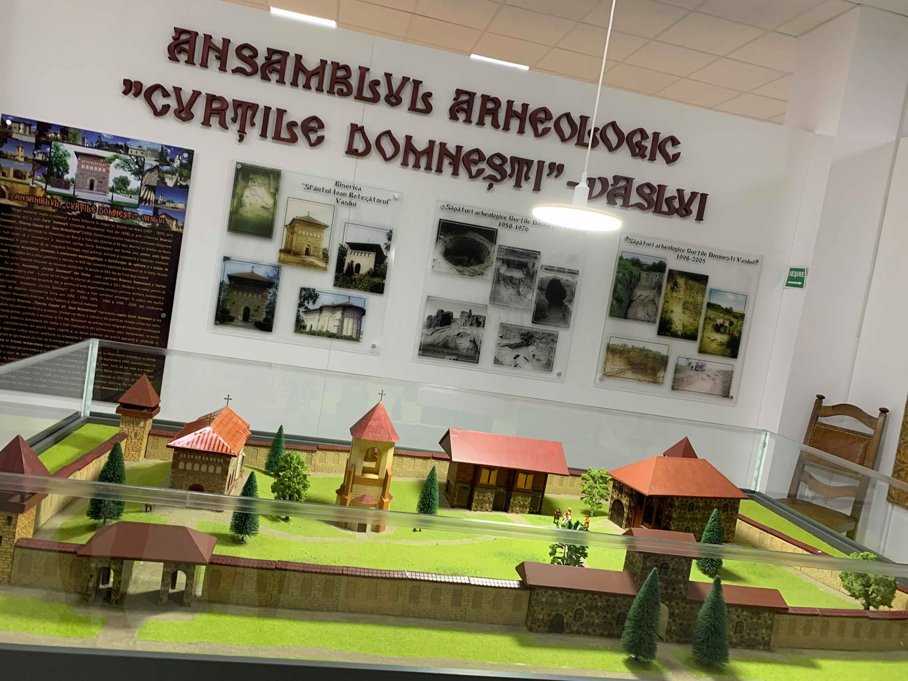
Cette section se termine par le modèle des cours régnantes.

Slide 16
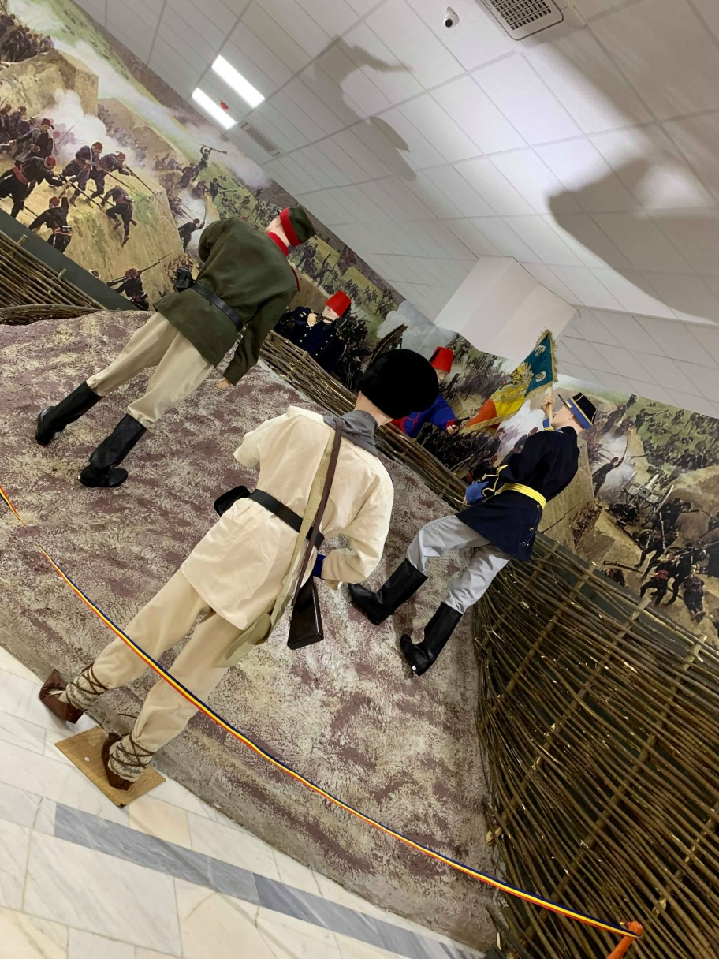
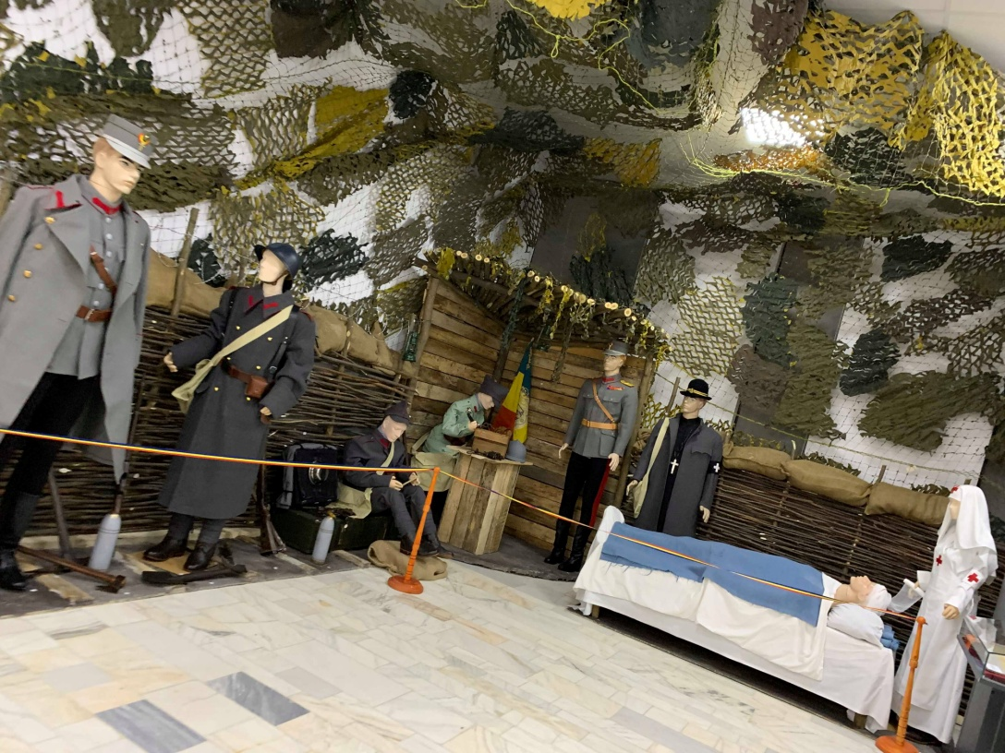
Il suit le département d'archéologie et d'histoire moderne et contemporaine
Ici sont exposés des armes,des armures, des vêtements, des bûches et des objets personnels
C'est la fin de cet étage

Slide 17
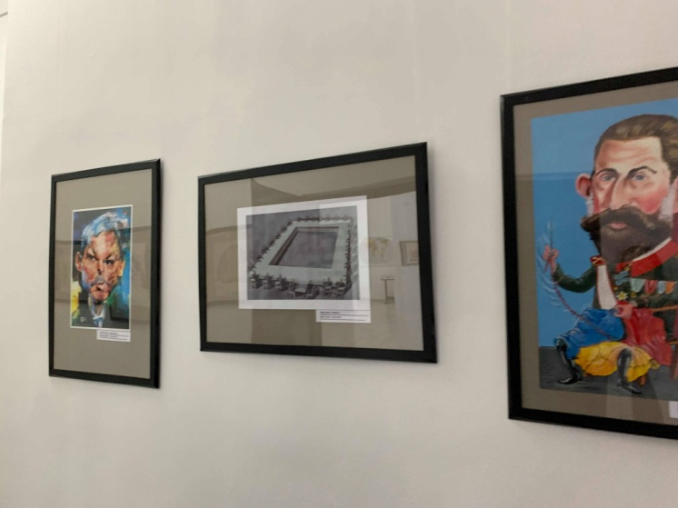
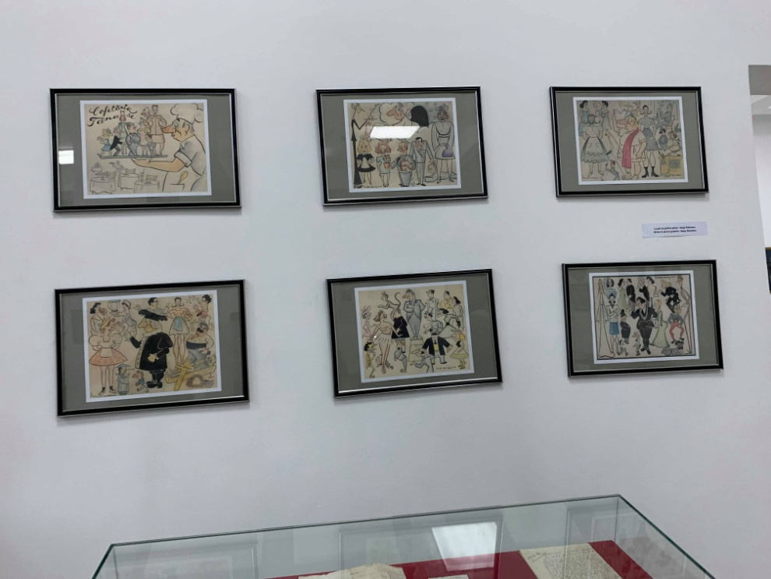
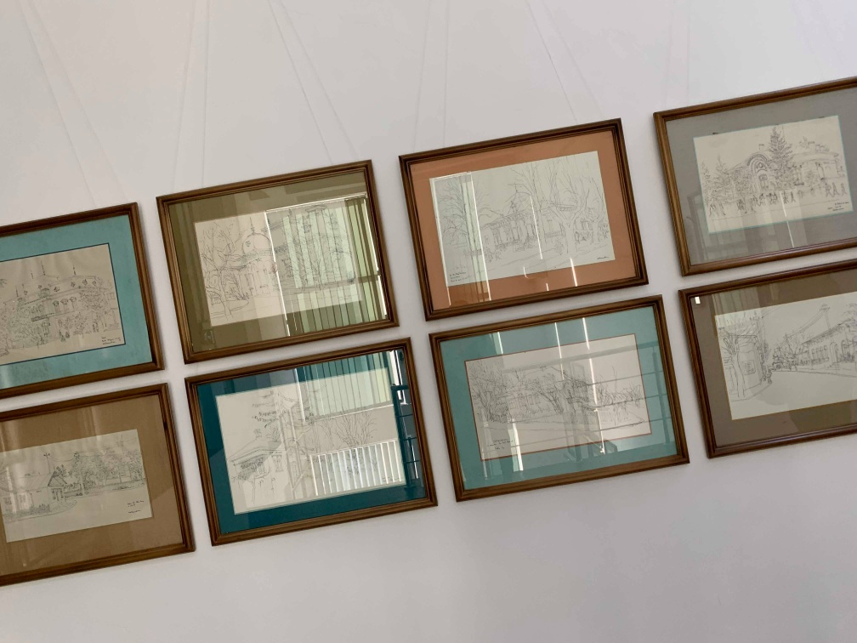
Deuxième étage
Grandes personnalités
Au festival humoristique de 74-78, un dessinateur fut appelé pour dessiner des croquis de Vaslui, Husi et Barlad.
Il y a des expositions dans un hall du musée

